Slide 1
ԵՐԵՎԱՆԻ ՊԵՏԱԿԱՆ ՀԱՄԱԼՍԱՐԱՆ
ՌԱԴԻՈՖԻԶԻԿԱՅԻ ՖԱԿՈՒԼՏԵՏ
Կիսահաղորդիչների Ֆիզիկայի և միկրոէլեկտրոնիկայի ամբիոն
ՄԱԳԻՍՏՐՈՍԱԿԱՆ ԹԵԶ
InAs մոնոբյուրեղի հիման վրա պատրաստված ֆոտոընդունիիչների օպտիկական հատկությունների ուսումնասիրությունը
Կատարող՝ Անդրանիկ Բարսեղյան
Ղեկավար՝ Կարեն Ղամբարյան

Slide 2
ԲՈՎԱՆԴԱԿՈՒԹՅՈՒՆ
Ներածություն
Գլուխ 1. Գրականության տեսություն
Գլուխ 2. Քվանտային կետերով ֆոտոընդունիչի պատրաստում
Գլուխ 3.Օպտիկական հատկությունների ուսումնասիրությունը
3.1 Ֆոտոարձագանքի սպեկտրի ուսումնասիրությունը
3.2 Մակերևույթային դիմադրության ուսումնասիրությունը մոնոքրոմատիկ ճառագայթման դեպքում
Եզրակացություն
Գրականությու

Slide 3
Աշխատանքի նպատակը
Ներկայացվող թեզի նպատակն է եղել ուսումնասիրել հեղուկային էպիտաքսիայի եղանակով աճեցված InAs քառաբաղադրիչ քվանտային կետերի օպտիկական հատկությունների ուսումնասիրումը:
Քվանտային կետերը (ՔԿ) հետազոտվել են ատոմաուժային (ԱՈւՄ) (Asylum Research MFP-3D-AFM) մանրադիտակի միջոցով՝ ուսումնասիրվելով նրանց մորֆոլոգիան, մասնավորապես՝ նրանց ըստ իրենց չափերի բաշխումը: Ուսումնասիրվել են պատրաստված ֆոտոընդունիչների ֆոտոարձագանքի սպեկտրները: He-Ne լազերի ճառագայթմամբ հետազոտվել են քվանտային կետերով պատրաստված ֆոտոընդունիչների մակերևութային դիմադրության փոփոխությունը:

Slide 4
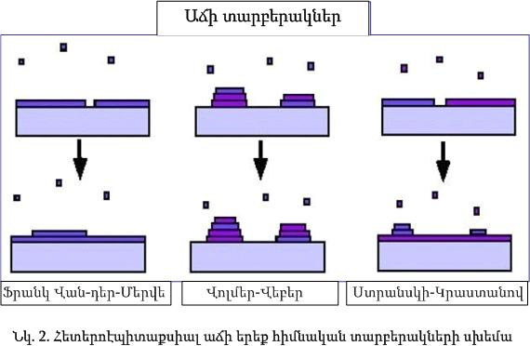
Էպիտաքսիալ աճի երեք հիմնական տարբերակների սխեմա:

Slide 5
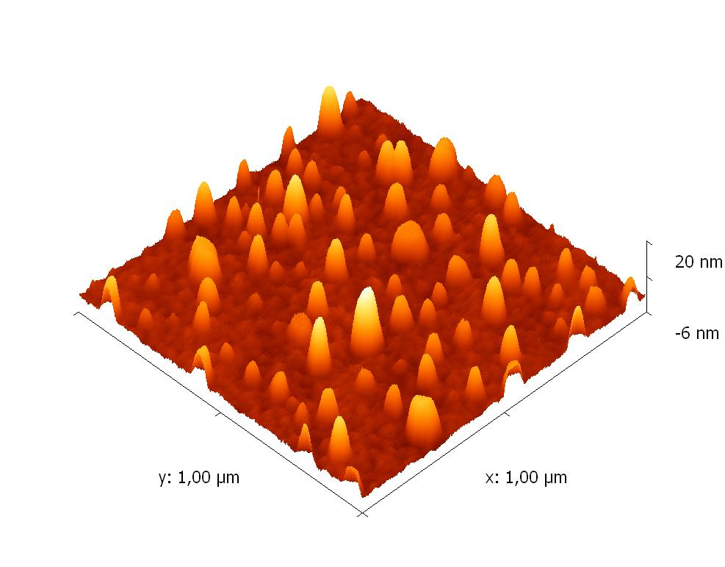
InAs տաքդիրի վրա աճեցված InAsSbP-ի ՔԿ
ՀԷ-ով աճեցված InAs ՔԿ-երի ատոմաուժային մանրադիտակովստացված պատկերը
ՔԿ­երի խտությունը (6­8)∙10⁹ սմ⁻²
Բարձրությունները 0.5-ից 20 նմ
Միջին տրամագծերը`10-ից 50 նմ

Slide 6
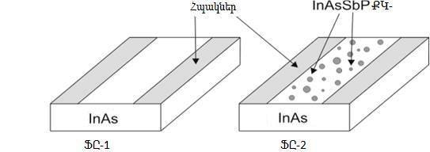
ՖԸ-1 - InAs ֆոտոդիմադրություն: ՖԸ-2- InAs ֆոտոդիմադրություն ՔԿ-երով:
Օհմական հպակներ ստեղծելու նպատակով փոշեցրվել է Cr/Au: Դա իրագործելու հմար օգտագործվել է ջերմային վակուումային փոշեցրման (ՋՎՓ) տեխնոլոգիան

Slide 7
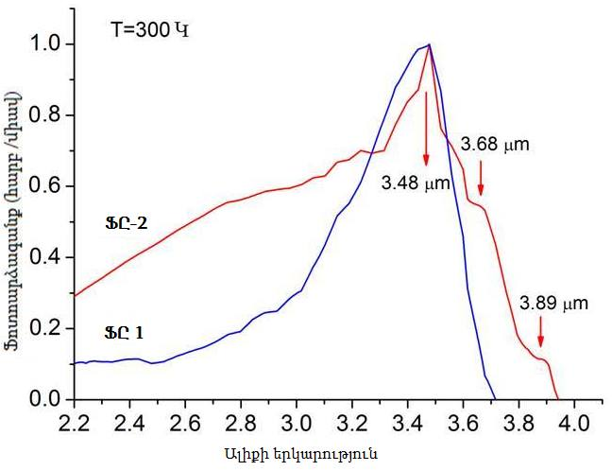
Ինֆրակարմիր սպեկտրոսկոպի (ԻԿՍ-21) միջոցով հետազոտվել են ՖԸ-1(InAs), ՖԸ-2(InAs ՔԿ-երով) նմուշների ֆոտոարձագանքի սպեկտրների կախվածությունը ալիքի երկարությունից:

Slide 8
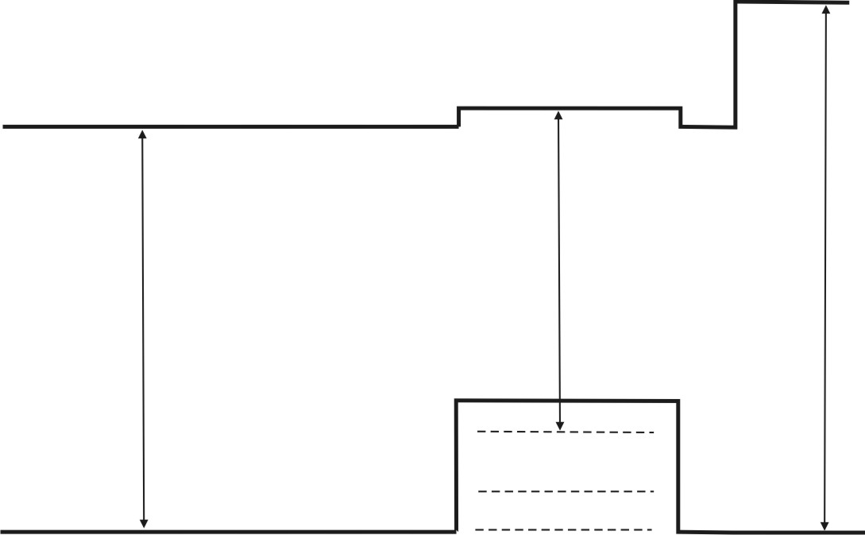
InAsSbP/InAs ՔԿ-երի էներգետիկ գոտիական դիագրամ:
InAsSbP ՔԿ-րին համապատասխանող՝ λ=3.48 մկմ, λ=3.68 մկմ, λ=3.89 մկմ ալիքի կլանում
λ=3.48 մկմ ալիքի կլանում
Գ
InAsSbP ՔԿ-եր
InAs տակդիր

Slide 9
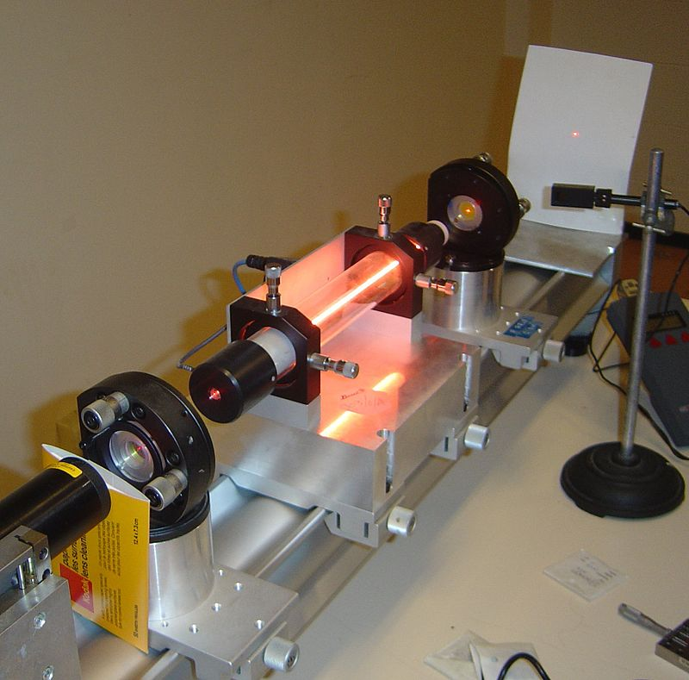
He-Ne լազերի ճառագայթմամբ հետազոտվել են քվանտային կետերով պատրաստված ֆոտոընդունիչների մակերևութային դիմադրության փոփոխությունը: Որի օգնությամբ կարելի է կառավարել ալիքի երկարությունը λ` 3.39 մկմ ,1.15 մկմ, 0.6 մկմ։

Slide 10
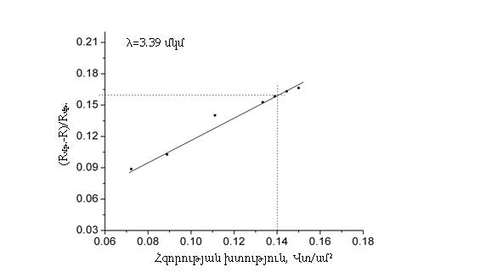
Դիմադրության հարաբերական փոփոխության կախվածությունը ճառագայթման հզորության խտությունից:
Սենյակային ջերմաստիճանում λ=3.39 մկմ ալիքի երկարությամբ լազերային ճառագայթման դեպքում դիտվել է ֆոտոընդունիչի մակերևութային դիմադրության 17 % առավելագույն փոքրացում:

Slide 11
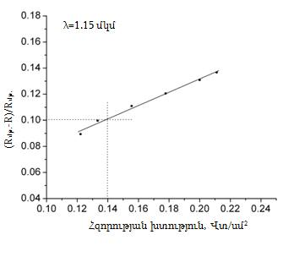
Դիմադրության հարաբերական փոփոխության կախվածությունը ճառագայթման հզորության խտությունից:
Սենյակային ջերմաստիճանում λ=1.15 մկմ ալիքի երկարությամբ լազերային ճառագայթման դեպքում դիտվել է ֆոտոընդունիչների մակերևութային դիմադրության 14 % առավելագույն փոքրացում:

Slide 12
Եզրակացություն
ՈՒսումնասիրվել է ՀԷ միջոցով արդյունաբերական InAs տակդիրի վրա In-As-Sb-P քառաբաղադրիչ հեղուկ ֆազից, Ստրանսկի-Կրաստանով մեթոդով աճեցված ՔԿ-երեր: Պատրաստվել են միջին ենթակարմիր (2-5մկմ) տիրույթի ՔԿ-երով ֆոտոընդունիչներ:
Նկատվել է Ֆոտոարձագանքի սպեկտրի լայնացում պայմանավորված ՔԿ-երով (3.7 մկմ-ից միչև 4 մկմ): Այսպիսով ՔԿ-երի առկայությունը դիտարկվող համակարգում ապահովեց ֆոտոարձագանքի մեծացմանը:
Սենյակային ջերմաստիճանում λ=1.15 մկմ ալիքի երկարությամբ լազերային ճառագայթման դեպքում դիտվել է ֆոտոընդունիչների մակերևութային դիմադրության 14 % առավելագույն փոքրացում, իսկ λ=3.39 մկմ-ի դեպքում` միչև 17 %:
Մոնոբյուրեղային InAs տակդիրի հիման վրա պատրաստած ՖԸ-1-ի համար դիտվել է միայն մեկ մաքսիմում, որը դիտվել է 3.48 մկմ ալիքի երկարության դեպքում: ՖԸ-2-ի համար դիտվել է λ=3.48 մկմ, λ=3.68 մկմ, λ=3.89 մկմ մաքսիմումներ:
0.14 Վտ/սմ² հզորության խտության դեպքում 1.15 մկմ ալիքի համար դիտվել է մոտ 10 % մակերևույթային դիմադրության փոփոխություն, իսկ 3.39 մկմ-ի համար` 16 %, այսինքն 1.6 անգամ ավելի շատ:
Տվյալ արդյունքները կարևոր են հատկապես սենյակային ջերմաստիճանում աշխատող ինֆրակարմիր տիրույթի ֆոտոընդունիչների համար:

Slide 13
Շնորհակալություն

